Slide 1
Tema 4: Accesibilidad a los contenidos multimedia
Lourdes Moreno, Paloma Martínez
Universidad Carlos III de Madrid
{lmoreno,pmf}@inf.uc3m.es
Asignatura Humanidades:
“Evitando las barreras de accesibilidad en la Sociedad de la Información”
OpenCourseWare de la Universidad Carlos III de Madrid
Esta obra está bajo una licencia de Creative Commons Reconocimiento-NoComercial-Compartirigual 3.0 España
Notes:
Portada:
TEMA 3: ACCESIBILIDAD A LOS SITIOS WEB
Lourdes Moreno, Paloma Martínez
Universidad Carlos III de Madrid
{lmoreno,pmf}@inf.uc3m.es
Asignatura Humanidades
“Evitando las barreras de accesibilidad en la Sociedad de la Información”
OpenCourseWare de la Universidad Carlos III de Madrid
Esta obra está bajo una licencia de Creative Commons Reconocimiento-NoComercial-Compartirigual 3.0 España (http://creativecommons.org/licenses/by-nc-sa/3.0/es/deed.es)
Logo licencia Creative Commons Reconocimiento-NoComercial-Compartirigual

Slide 2

Diapositiva con imagen
Imagen de Nicola Einarson bajo licencia Creative Commons
Notes:
Contenido:
Imagen de lo botones grabar, play, pausa y parar.
Créditos de la imagen:
Autor: Nicola Einarson
Ubicación: https://www.flickr.com/photos/74109564@N08/8119900929/in/photostream/
Bajo licencia creative commons: https://creativecommons.org/licenses/by/2.0/

Slide 3
Índice
Motivación
Introducción a la accesibilidad a los contenidos audiovisuales en la Web
Inserción del vídeo en página web. La cadena de la accesibilidad:
  El video en sí mismo debe ser accesible: recursos , pautas, normativa, buenas prácticas
  Su implementación a la web debe ser accesible: tipos de implementaciones accesibles
  Control al video debe ser accesible y usable: reproductores accesibles
Notes:
Título: Índice
Contenido:
Motivación
Introducción a la accesibilidad a los contenidos audiovisuales en la Web
Inserción del vídeo en página web. La cadena de la accesibilidad:
El video en sí mismo debe ser accesible: recursos , pautas, normativa, buenas prácticas
Su implementación a la web debe ser accesible: tipos de implementaciones accesibles
Control al video debe ser accesible y usable: reproductores accesibles

Slide 4

Motivación
Continuo incremento desde hace tiempo de contenido de tipo video en la Web
Problema: Incorporación no accesible
  Grupos afectados: personas con discapacidad
  Todos!
Barreras de accesibilidad:
  si no se proporcionan recursos de accesibilidad al contenido (subtitulado, audiodescripción, …)
  en el acceso al contenido a través del agente de usuario (reproductor multimedia)
  Etc.
Notes:
Título: Motivación
Contenido:
Continuo incremento desde hace tiempo de contenido de tipo video en la Web
Problema: Incorporación no accesible
Grupos afectados: personas con discapacidad
Todos!
Barreras de accesibilidad:
si no se proporcionan recursos de accesibilidad al contenido (subtitulado, audiodescripción, …)
en el acceso al contenido a través del agente de usuario (reproductor multimedia)
Etc.
En la diapositiva hay una imagen con iconos de grupos de tipo de discapacidad

Slide 5
Introducción a la accesibilidad a los contenidos audiovisuales en la Web (I)
  Legislación:
  Convención de Derechos de las Personas con Discapacidad
  Real Decreto 1494/2007 de reglamento sobre las condiciones básicas de accesibilidad en la sociedad de la información
  Ley 7/2010, de 31 de marzo, General de la Comunicación Audiovisual
  Real Decreto Legislativo 1/2013 Texto Refundido de la Ley General de derechos de las personas con discapacidad
Notes:
Título: Introducción a la accesibilidad a los contenidos audiovisuales en la Web (I)
Contenido:
Legislación:
Convención de Derechos de las Personas con Discapacidad
Real Decreto 1494/2007 de reglamento sobre las condiciones básicas de accesibilidad en la sociedad de la información
Ley 7/2010, de 31 de marzo, General de la Comunicación Audiovisual
Real Decreto Legislativo 1/2013 Texto Refundido de la Ley General de derechos de las personas con discapacidad.

Slide 6
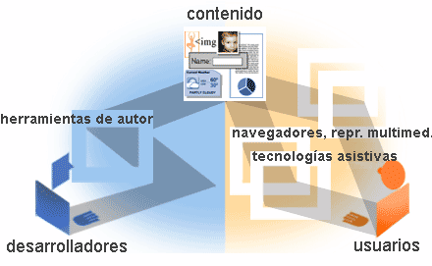
Introducción a la accesibilidad a los contenidos audiovisuales en la Web (II)
Componentes interdependientes en la interacción
  La accesibilidad al contenido multimedia audiovisual en la Web requiere que se cumplan requisitos de accesibilidad de distintos componentes interdependientes (WAI).[W3C, 2011]
Notes:
Título: Introducción a la accesibilidad a los contenidos audiovisuales en la Web (II)
Contenido:
Componentes interdependientes en la interacción
La accesibilidad al contenido multimedia audiovisual en la Web requiere que se cumplan requisitos de accesibilidad de distintos componentes interdependientes (WAI).[W3C, 2011]
En la diapositiva hay una imagen de los componentes de la Iniciativa de Accesibilidad Web.

Slide 7

Introducción a la accesibilidad a los contenidos audiovisuales en la Web (III)
Normativa y estándares
  WAI del W3C:
    WCAG 2.0 [W3C, 2008]
      Pauta 1.2
    UAAG 2.0 . [W3C, 2011 b] Proporcionan soporte a las WCAG 2.0
    Media Accessibility User Requirements
  UNE 139802:2003 Accesibilidad del Software =>UNE 139802:2009 Accesibilidad del Software
  UNE 139803:2012 Accesibilidad de los Contenidos Web (correspondencia con WCAG de WAI, W3C)
Notes:
Título: Introducción a la accesibilidad a los contenidos audiovisuales en la Web (III)
Contenido:
Normativa y estándares
WAI del W3C:
WCAG 2.0 [W3C, 2008]
Pauta 1.2
UAAG 2.0 . [W3C, 2011 b] Proporcionan soporte a las WCAG 2.0
Media Accessibility User Requirements
UNE 139802:2003 Accesibilidad del Software =>UNE 139802:2009 Accesibilidad del Software
UNE 139803:2012 Accesibilidad de los Contenidos Web (correspondencia con WCAG de WAI, W3C)
En la diapositiva hay una imagen con el Logotipo Iniciativa de accesibilidad Web (WAI)

Slide 8
Introducción a la accesibilidad a los contenidos audiovisuales en la Web (IV)
Requisitos principales:
  El contenido audiovisual debe ser accesible según pautas WCAG entre otros trabajos => Proporcionar de manera sincronizada contenidos alternativos como son el subtitulado, la audio descripción y la transcripción entre otros.
  Los reproductores deben cumplir con requisitos de accesibilidad según pautas UAAG entre otros trabajos => Asegurar un acceso al contenido multimedia y sus contenidos alternativos a través de una interacción compatible con los productos de apoyo, además de una agradable y efectiva interacción interacción usuario-reproductor.
Notes:
Título: Introducción a la accesibilidad a los contenidos audiovisuales en la Web (IV)
Contenido:
Requisitos principales:
El contenido audiovisual debe ser accesible según pautas WCAG entre otros trabajos => Proporcionar de manera sincronizada contenidos alternativos como son el subtitulado, la audio descripción y la transcripción entre otros.
Los reproductores deben cumplir con requisitos de accesibilidad según pautas UAAG entre otros trabajos => Asegurar un acceso al contenido multimedia y sus contenidos alternativos a través de una interacción compatible con los productos de apoyo, además de una agradable y efectiva interacción interacción usuario-reproductor.

Slide 9
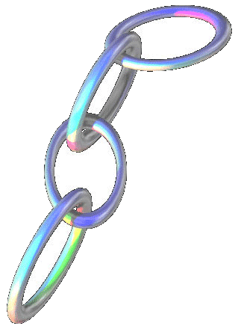
Inserción del vídeo en página web.
Cadena de la accesibilidad
Insertar un video en la Web de forma accesible, implica tener en consideración los tres eslabones de la cadena de la accesibilidad [Lourdes Moreno et. al, 2008].
  El video en sí mismo debe ser accesible
    Cumplir con las WCAG 2.0.
  Su implementación a la web debe ser accesible
    Dependiendo cómo se sirva el contenido, cumplir con distintas pautas de las WCAG
  El control al video debe ser accesible y su interacción usable a través de reproductores (player) accesibles.
    Cumplir con las UAAG, comprobar una interacción usable
1) Contenido audiovisual accesible
2) Acceso accesible
3) Acceso e Interacción accesible
Notes:
Título: Inserción del vídeo en página web. Cadena de la accesibilidad
Contenido:
Insertar un video en la Web de forma accesible, implica tener en consideración los tres eslabones de la cadena de la accesibilidad [Lourdes Moreno et. al, 2008].
El video en sí mismo debe ser accesible
Cumplir con las WCAG 1.0 (Pauta 1.3, 1.4), WCAG 2.0 (Pauta 1.2)
Su implementación a la web debe ser accesible
Dependiendo cómo se sirva el contenido, cumplir con distintas pautas de las WCAG
El control al video debe ser accesible y su interacción usable a través de reproductores (player) accesibles.
Cumplir con las UAAG, comprobar una interacción usable
En la diapositiva hay una imagen de una cadena que representa la cadena de la accesibilidad: al contenido, al acceso y a la interacción.

Slide 10
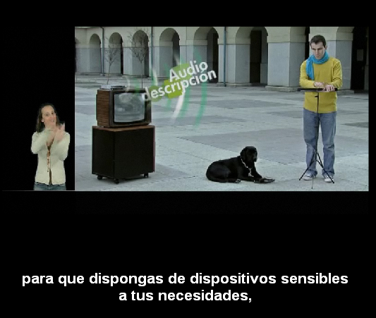
Inserción del vídeo en página web
El video en sí mismo debe ser accesible (I)
Recursos de Accesibilidad
  Elementos a tener en cuenta para lograr la accesibilidad:
    Subtitulado
    Audiodescripción
    Lengua de signos
    Etc.
  La elaboración de contenidos accesibles se encuentra recogida en las especificaciones WCAG 2.0.
Notes:
Título: Inserción del vídeo en página web. El video en sí mismo debe ser accesible
Contenido:
Recursos de Accesibilidad
Elementos a tener en cuenta para lograr la accesibilidad:
Subtitulado
Audiodescripción
Lengua de signos
Etc
La elaboración de contenidos accesibles se encuentra recogida en las especificaciones WCAG 1.0 y WCAG 2.0
En la diapositiva hay una captura de imagen de televisión con subtitulado, lengua de signos y nota sobre audiodescripción

Slide 11
Inserción del vídeo en página web
El video en sí mismo debe ser accesible (II)
Pautas de contenido accesible (WCAG 2.0 de WAI)
Nivel | WCAG 2.0 | CONTENIDO
A | 1.2.2 | Subtitulado (Pregrabado)
A | 1.2.3 | Audiodescripción o Alternativa textual completa
AA | 1.2.4 | Subtitulado (directo)
AA | 1.2.5 | Audiodescripción
AAA | 1.2.6 | Lengua de Signos
AAA | 1.2.7 | Audiodescripción extendida
AAA | 1.2.8 | Alternativa textural completa
AAA | 1.2.9 | Solo audio en directo
Notes:
Título: Inserción del vídeo en página web. El video en sí mismo debe ser accesible (II)
Contenido:
Pautas de contenido accesible (WCAG 2.0 de WAI)
Nivel A
WCAG 2.0 1.2.2
CONTENIDO Subtitulado (Pregrabado)
Nivel A
WCAG 2.0 1.2.3
CONTENIDO Audiodescripción o Alternativa textual completa
Nivel AA
WCAG 2.0 1.2.4
CONTENIDO Subtitulado (directo)
Nivel AA
WCAG 2.0 1.2.5
CONTENIDO Audiodescripción
Nivel AAA
WCAG 2.0 1.2.6
CONTENIDO Lengua de Signos
Nivel AAA
WCAG 2.0 1.2.7
CONTENIDO Audiodescripción extendida
Nivel AAA
WCAG 2.0 1.2.8
CONTENIDO Alternativa textural completa
Nivel AAA
WCAG 2.0 1.2.9
CONTENIDO Solo audio en directo

Slide 12
Inserción del vídeo en página web
El video en sí mismo debe ser accesible (III)
Normativa de los recursos de accesibilidad
  UNE 153010:2012 Subtitulado para personas sordas y personas con discapacidad auditiva.
  UNE 153020:2005 Audiodescripción para personas con discapacidad visual. Requisitos para la audiodescripción y elaboración de audioguías
  UNE 139804:2007 Lengua de signos (LSE) en Redes Informática
  Extrapolación a distintos escenarios como es la Web
Notes:
Título: Inserción del vídeo en página web. El video en sí mismo debe ser accesible (III)
Contenido:
Normativa de los recursos de accesibilidad
UNE 153010:2012 Subtitulado para personas sordas y personas con discapacidad auditiva.
UNE 153020:2005 Audiodescripción para personas con discapacidad visual. Requisitos para la audiodescripción y elaboración de audioguías
UNE 139804:2007 Lengua de signos (LSE) en Redes Informática
Extrapolación a distintos escenarios como es la Web

Slide 13
Inserción del vídeo en página web
El video en sí mismo debe ser accesible (IV)
Recurso del subtitulado
  Requisitos mínimos de calidad y de homogeneidad para los subtítulos dirigidos a personas sordas y personas con discapacidad auditiva a través del teletexto:
    Combinación de colores para caracteres y fondos (identificación de personajes a través de los colores)
    Tamaño de los caracteres, números de líneas y ubicación
    Paginación y división de los subtítulos
    Tiempo de exposición
    Sincronismo de los subtítulos
    Criterios ortográficos y gramaticales
    Edición de los subtítulos (normas de estilo)
    Información contextual (información sonora, entonación...)
    Información que debe proporcionarse en el teletexto (página de ayuda)
  Buenas prácticas: http://www.cesya.es/es/normativa/buenas_practicas
Notes:
Título: Inserción del vídeo en página web. El video en sí mismo debe ser accesible (IV)
Contenido:
Recurso del subtitulado
Requisitos mínimos de calidad y de homogeneidad para los subtítulos dirigidos a personas sordas y personas con discapacidad auditiva a través del teletexto:
Combinación de colores para caracteres y fondos (identificación de personajes a través de los colores)
Tamaño de los caracteres, números de líneas y ubicación
Paginación y división de los subtítulos
Tiempo de exposición
Sincronismo de los subtítulos
Criterios ortográficos y gramaticales
Edición de los subtítulos (normas de estilo)
Información contextual (información sonora, entonación...)
Información que debe proporcionarse en el teletexto (página de ayuda)
Buenas prácticas: http://www.cesya.es/es/normativa/buenas_practicas

Slide 14
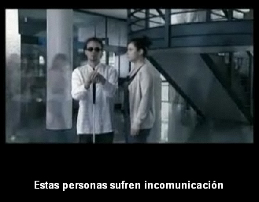
Inserción del vídeo en página web
El video en sí mismo debe ser accesible (V)
Recurso del subtitulado
  Centrados en la parte inferior, (excepto los efectos sonoros que se sitúan en la parte superior)
  Velocidad: 12 caracteres por segundo
  Caja de fondo: 35 o 37 caracteres por línea
  Ocupar máximo 2 líneas
  Interlineado sencillo
  Tipografía legible
Notes:
Título: Inserción del vídeo en página web. El video en sí mismo debe ser accesible (V)
Contenido:
Recurso del subtitulado
Centrados en la parte inferior, (excepto los efectos sonoros que se sitúan en la parte superior)
Velocidad: 12 caracteres por segundo
Caja de fondo: 35 o 37 caracteres por línea
Ocupar máximo 2 líneas
Interlineado sencillo
Tipografía legible
En la diapositiva hay una captura de imagen de vídeo con subtitulado centrado y en parte inferior

Slide 15
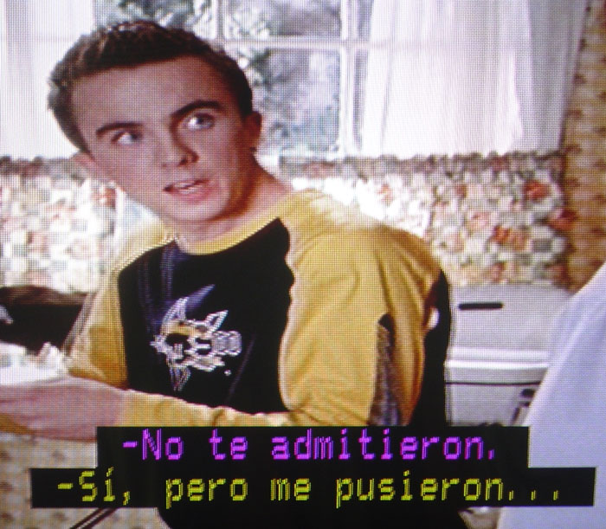
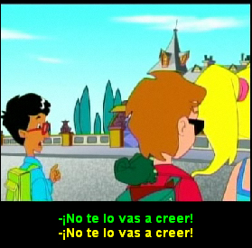
Inserción del vídeo en página web
El video en sí mismo debe ser accesible (VI)
Recurso del subtitulado
  Código de colores según personajes. Contraste
  Las voces en off van igualmente subtituladas en el color del personaje que la está realizando.
  Cada personaje ocupa una línea
Notes:
Título: Inserción del vídeo en página web. El video en sí mismo debe ser accesible (VI)
Contenido:
Recurso del subtitulado
Código de colores según personajes. Contraste
Las voces en off van igualmente subtituladas en el color del personaje que la está realizando.
Cada personaje ocupa una línea
En la diapositiva hay 2 capturas de vídeo, una con subtítulos en teletexto en varios colores y otra con dos líneas, cada una de un color

Slide 16
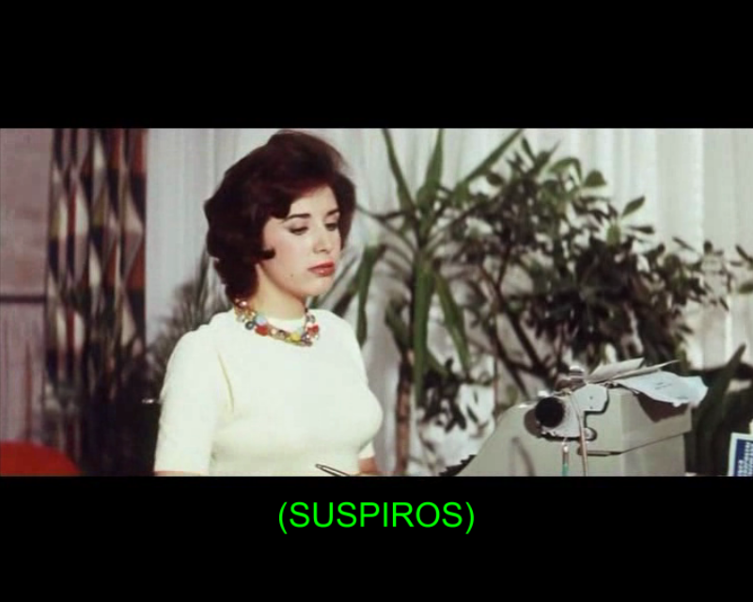
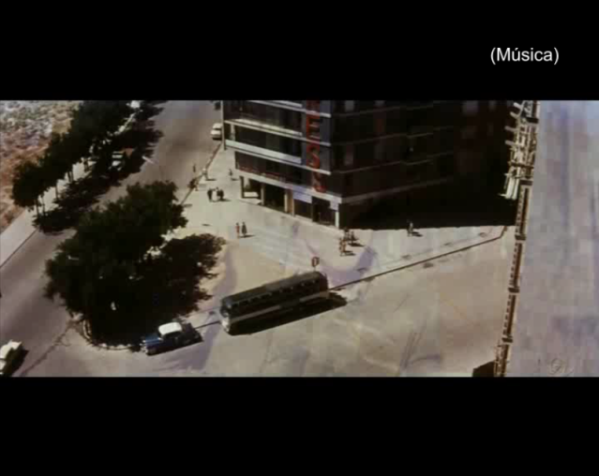
Inserción del vídeo en página web
El video en sí mismo debe ser accesible (VII)
Recurso del subtitulado
  Efectos sonoros . Entre paréntesis empezando con mayúsculas. Esquina superior derecha
  Información contextual. Entre paréntesis y mayúsculas. Abajo y centrado
  Excepciones por problemas de implementación en la Web.
Notes:
Título: Inserción del vídeo en página web. El video en sí mismo debe ser accesible (VII)
Contenido:
Recurso del subtitulado
Efectos sonoros . Entre paréntesis empezando con mayúsculas. Esquina superior derecha
Información contextual. Entre paréntesis y mayúsculas. Abajo y centrado
Excepciones por problemas de implementación en la Web
En la diapositiva hay 2 capturas de película, en una muestra un sonido emitido por un personaje en primera persona, centrado abajo y en la otra se muestra un sonido de música de fondo, arriba a la derecha

Slide 17
Inserción del vídeo en página web
El video en sí mismo debe ser accesible (VIII)
Recurso del subtitulado
  Sincronización con el sonido. Entrada y salida de subtítulos coincidiendo con el movimiento labial
  Sobre la división de los subtítulos, las pautas básicas recomendadas son las siguientes:
    No separar palabras.
    Separar las frases largas según las conjunciones.
    La propia voz muchas veces marca las separaciones mediante pausas o inflexiones..
  Separar las líneas o subtítulos haciéndolos coincidir con comas y puntos.
Notes:
Título: Inserción del vídeo en página web. El video en sí mismo debe ser accesible (VIII)
Contenido:
Recurso del subtitulado
Sincronización con el sonido. Entrada y salida de subtítulos coincidiendo con el movimiento labial
Sobre la división de los subtítulos, las pautas básicas recomendadas son las siguientes:
No separar palabras.
Separar las frases largas según las conjunciones.
La propia voz muchas veces marca las separaciones mediante pausas
o inflexiones.
Separar las líneas o subtítulos haciéndolos coincidir con comas y puntos.

Slide 18
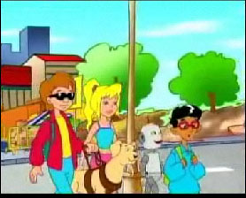
Inserción del vídeo en página web
El video en sí mismo debe ser accesible (IX)
Recurso de audiodescripción
  Se entiende por Audiodescripción la banda de sonido independiente que puede ser seleccionada por el telespectador y que describe los personajes, los decorados y las acciones clave con objeto de hacer inteligible a personas ciegas el contexto en el que se desarrollan los diálogos.
  Buenas prácticas: http://www.cesya.es/es/normativa/buenas_practicas
  Ejemplo:
Notes:
Título: Inserción del vídeo en página web. El video en sí mismo debe ser accesible (IX)
Contenido:
Recurso de audiodescripción
Se entiende por Audiodescripción la banda de sonido independiente que puede ser seleccionada por el telespectador y que describe los personajes, los decorados y las acciones clave con objeto de hacer inteligible a personas ciegas el contexto en el que se desarrollan los diálogos.
Buenas prácticas: http://www.cesya.es/es/normativa/buenas_practicas
Ejemplo:
Captura de imagen de vídeo infantil

Slide 19
Inserción del vídeo en página web
El video en sí mismo debe ser accesible (X)
Recurso de audiodescripción
  Buenas prácticas para la realización de guiones y producción de audiodescripción y unos requisitos básicos que deben tener en cuenta quienes realicen producciones audiodescritas para personas con discapacidad visual tanto en el ámbito de la televisión, como en el cine en sala, los espectáculos teatrales o cualquier tipo de audioguía.
  Se definen los siguientes procesos:
    Análisis previo de la obra a audio describir
    Confección del guión
    Revisión y corrección del guión
    Locución
    Montaje
Notes:
Título: Inserción del vídeo en página web. El video en sí mismo debe ser accesible (X)
Contenido:
Recurso de audiodescripción
Buenas prácticas para la realización de guiones y producción de audiodescripción y unos requisitos básicos que deben tener en cuenta quienes realicen producciones audiodescritas para personas con discapacidad visual tanto en el ámbito de la televisión, como en el cine en sala, los espectáculos teatrales o cualquier tipo de audioguía.
Se definen los siguientes procesos:
Análisis previo de la obra a audio describir
Confección del guión
Revisión y corrección del guión
Locución
Montaje

Slide 20
Inserción del vídeo en página web
El video en sí mismo debe ser accesible (XI)
Recurso de audiodescripción
  El guión audiodescriptivo está formado por “bocadillos de información” situados en los huecos de mensaje (espacio libre entre diálogos)
  Se deben tener en cuenta los ambientes y datos plásticos así como la trama
  Estilo fluido, sencillo, con frases directas y adjetivos concretos evitando redundancias e imprecisiones. Además debe utilizarse la terminología específica
  No adelantar sucesos de la trama
  Se deben incluir las informaciones que aportan los subtítulos ocasionales, avisos y títulos de crédito, resumiendo aquellos que sean excesivamente largos para el hueco del mensaje.
Notes:
Título: Inserción del vídeo en página web. El video en sí mismo debe ser accesible (XI)
Contenido:
Recurso de audiodescripción
El guión audiodescriptivo está formado por “bocadillos de información” situados en los huecos de mensaje (espacio libre entre diálogos)
Se deben tener en cuenta los ambientes y datos plásticos así como la trama
Estilo fluido, sencillo, con frases directas y adjetivos concretos evitando redundancias e imprecisiones. Además debe utilizarse la terminología específica
No adelantar sucesos de la trama
Se deben incluir las informaciones que aportan los subtítulos ocasionales, avisos y títulos de crédito, resumiendo aquellos que sean excesivamente largos para el hueco del mensaje.

Slide 21
Inserción del vídeo en página web
Su implementación a la web debe ser accesible (I)
Tipos de implementación accesible:
  Herramientas
  Tecnologías
  Alternativas al servir el contenido video en la Web
    Descarga
    Streaming
    Descarga progresiva (falso streaming)
    SMIL / SAMI
  Cada una se implementará en la Web de manera distinta siguiendo las WCAG.
Notes:
Título: Inserción del vídeo en página web. Su implementación a la web debe ser accesible (I)
Contenido:
Tipos de implementación accesible:
Herramientas
Tecnologías
Alternativas al servir el contenido video en la Web
Descarga
Streaming
Descarga progresiva (falso streaming)
SMIL / SAMI
Cada una se implementará en la Web de manera distinta siguiendo las WCAG

Slide 22
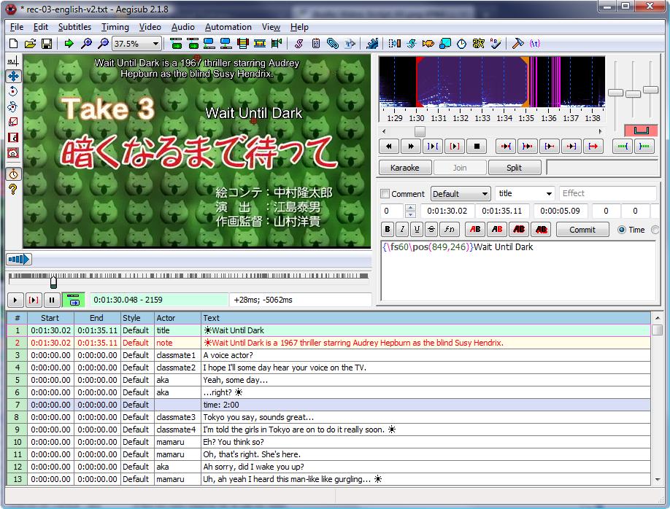
Inserción del vídeo en página web
Su implementación a la web debe ser accesible (II)
Tipos de implementación accesible. Herramientas:
  Subtitulado:
    AEGISub
    Subtitle Workshop
    MAGpie
    Hi – Caption Studio
Notes:
Título: Inserción del vídeo en página web. Su implementación a la web debe ser accesible (II)
Contenido:
Tipos de implementación accesible. Herramientas:
Subtitulado:
AEGISub
Subtitle Workshop
MAGpie
Hi – Caption Studio
En la diapositiva hay una imagen de la captura de la pantalla de la herramienta Aegisub

Slide 23
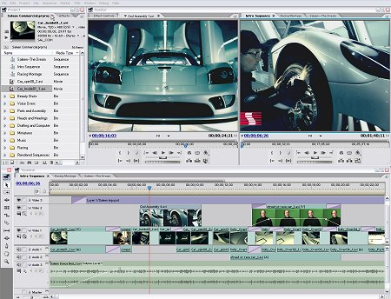
Inserción del vídeo en página web
Su implementación a la web debe ser accesible (III)
Tipos de implementación accesible. Herramientas:
  Edición de vídeo
  Adobe Premiere: útil para hacer el proceso completo de audiodescripción y subtitulado abierto.
Notes:
Título: Inserción del vídeo en página web. Su implementación a la web debe ser accesible (III)
Contenido:
Tipos de implementación accesible. Herramientas:
Edición de vídeo
Adobe Premiere: útil para hacer el proceso completo de audiodescripción y subtitulado abierto.
En la diapositiva hay una caputra de pantalla de la herramienta Adobe Premiere

Slide 24
Inserción del vídeo en página web
Su implementación a la web debe ser accesible (IV)
Tipos de implementación accesible. Tecnologías
  Formatos de subtítulos:
    Timed Text (TT) Authoring Format 1.0 (W3C)
    RealText
    SRT
    STL (EBU)
    SUB
    ASS – SSA
  Lenguajes:
    SMIL (W3C)
    SAMI (Microsoft)
  HTML5
Notes:
Título: Inserción del vídeo en página web. Su implementación a la web debe ser accesible (IV)
Contenido:
- Tipos de implementación accesible. Tecnologías
Formatos de subtítulos:
Timed Text (TT) Authoring Format 1.0 (W3C)
RealText
SRT
STL (EBU)
SUB
ASS – SSA
Lenguajes:
SMIL (W3C)
SAMI (Microsoft)
HTML5

Slide 25

Inserción del vídeo en página web
Su implementación a la web debe ser accesible (V)
Tipos de implementación accesible. Tecnologías
  SMIL: Lenguaje del W3C basado en XML para la sincronización de diversos contenidos.
    Ejecución en reproductores y sobre el propio navegador.
    Excepciones: No todos los navegadores o reproductores son capaces de reproducirlo.
<div id="root_layout" class="...">
  <t:par>
  <t:audio src="..." dur="80s"/>
  <t:seq begin="3s">
  <img begin="0" src="..." />
  <img begin="3" src="..." />
  <img begin="6" src="..." />
  </t:seq>
  </t:par>
</div>
Notes:
Título: Inserción del vídeo en página web. Su implementación a la web debe ser accesible (V)
Contenido:
Tipos de implementación accesible. Tecnologías
SMIL: Lenguaje del W3C basado en XML para la sincronización de diversos contenidos.
Ejecución en reproductores y sobre el propio navegador.
Excepciones: No todos los navegadores o reproductores son capaces de reproducirlo.
Fragmento de código fuente con etiquetas xhtml:
<div id="root_layout" class="...">
<t:par>
<t:audio src="..." dur="80s"/>
<t:seq begin="3s">
<img begin="0" src="..." />
<img begin="3" src="..." />
<img begin="6" src="..." />
</t:seq>
</t:par>
</div>
En la diapositiva hay una imagen de una claqueta de cine con la leyenda SMIL 2.0 en su interior

Slide 26
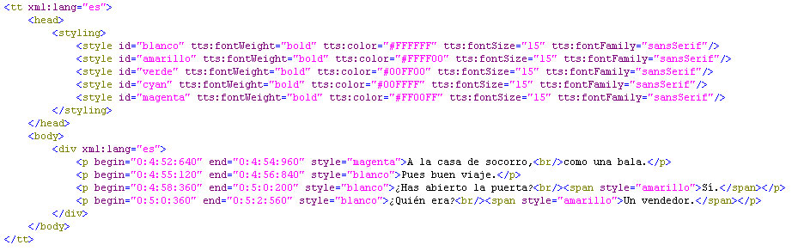
Inserción del vídeo en página web
Su implementación a la web debe ser accesible (VI)
Tipos de implementación accesible. Tecnologías
  Timed Text (TT) Authoring Format 1.0 (W3C)
    Lenguaje de sincronización basado en XML y utilizable en numerosos reproductores Flash.
Estilos para los personajes
Posibilidad distintos idiomas
Notes:
Título: Inserción del vídeo en página web. Su implementación a la web debe ser accesible (VI)
Contenido:
Tipos de implementación accesible. Tecnologías
Timed Text (TT) Authoring Format 1.0 (W3C)
Lenguaje de sincronización basado en XML y utilizable en numerosos reproductores Flash.
Captura de contenido de código fuente xml sobre subtítulos, con distintos personajes y posibles idiomas

Slide 27
Inserción del vídeo en página web
Su implementación a la web debe ser accesible (VII)
Tipos de implementación accesible. Tecnologías.
  Nuevo standard HyperText Markup Language (HTML) 5
    Ya es recomendación oficial, Octubre 2014 [W3C, 2014b]
    Nuevas etiquetas para contenido audiovisual:
      <video>, <audio>:con ellas se permite reproducir vídeos sin necesidad de instalar plugins
      <track> a traves de ella se puede proporcionar subtitulado y audiodescripción
Notes:
Título: Inserción del vídeo en página web. Su implementación a la web debe ser accesible (VII)
Contenido:
Tipos de implementación accesible. Tecnologías.
Nuevo standard HyperText Markup Language (HTML) 5
Ya es recomendación oficial, Octubre 2014 [W3C, 2014b]
Nuevas etiquetas para contenido audiovisual:
<video>, <audio>:con ellas se permite reproducir vídeos sin necesidad de instalar plugins
<track> a traves de ella se puede proporcionar subtitulado y audiodescripción

Slide 28
Inserción del vídeo en página web
Su implementación a la web debe ser accesible (VIII)
Tipos de implementación accesible. Tecnologías. HTML 5
  Soporte por navegadores: Muy alto [html5accessibility]
HTML5 elements | Chromee 40 | Firefox 11 | IE 11 | Notas (noviembre 2014)
Audio | Sí | Sí | Sí | Firefox: keyboard support suboptimal - cannot interact with individual controls. refer to Bug 494175 -Make <video> and <audio> controls keyboard navigable Chrome: full support! IE 11: Full support!
Vídeo | Sí | Sí | Sí | Firefox: (funky) keyboard access is provided via Firefox specific shortcuts Chrome: Full support! IE 11: Full Support
Track | Sí | Sí | Sí | IE: supports both WebVTT and TTML Chrome/Firefox: only support WebVTT Refer to WebVTT support in browsers for more details
Notes:
Título: Inserción del vídeo en página web. Su implementación a la web debe ser accesible (VIII)
Contenido:
Tipos de implementación accesible. Tecnologías. HTML 5
Soporte por navegadores: Muy alto [html5accessibility]
Datos de noviembre del 2014
Tabla con los títulos: HTML5 element, Chrome 40, Firefox 33, IE 11, Notas y Filas:
HTML5 element: Audio
Chrome 40: Sí
Firefox 33: Sí
IE 11: Sí
Notas :
Firefox: keyboard support suboptimal - cannot interact with individual controls. refer to Bug 494175 -Make <video> and <audio> controls keyboard navigable
Chrome: full support!
IE 11: Full support!
HTML5 element: Video
Chrome 40: (símbolo de ok)
Firefox 33: (símbolo de ok)
IE 11: (símbolo de ok)
Notas:
Firefox: (funky) keyboard access is provided via Firefox specific shortcuts
Chrome: Full support!
IE 11: Full Support
HTML5 element: track
Chrome 40: (símbolo de ok)
Firefox 33: (símbolo de ok)
IE 11: (símbolo de ok)
Notas:
IE: supports both WebVTT and TTML
Chrome/Firefox: only support WebVTT
Refer to WebVTT support in browsers for more details

Slide 29
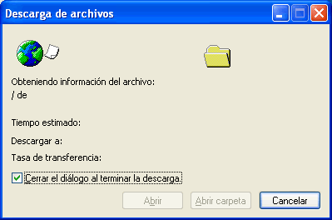
Inserción del vídeo en página web
Su implementación a la web debe ser accesible (IX)
Tipos de implementación accesible.
  Descarga
    La implementación es a través de un enlace (etiquetado correctamente siguiendo las WCAG y el 3er eslabón)
    Se almacena en el usuario.
    Se deben ofrecer los elementos accesibles en abierto o en descarga.
    Posibles dificultades al reproducir en el equipo del usuario.
Notes:
Título: Inserción del vídeo en página web. Su implementación a la web debe ser accesible (IX)
Contenido:
Tipos de implementación accesible.
Descarga
La implementación es a través de un enlace (etiquetado correctamente siguiendo las WCAG y el 3er eslabón)
Se almacena en el usuario.
Se deben ofrecer los elementos accesibles en abierto o en descarga.
Posibles dificultades al reproducir en el equipo del usuario.
En la diapositiva hay un pantallazo de descarga de archivo desde navegador web

Slide 30
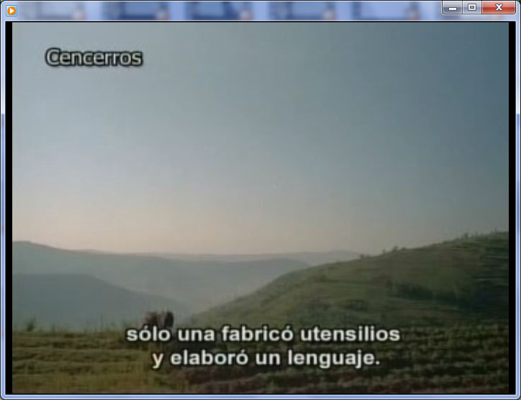
Inserción del vídeo en página web
Su implementación a la web debe ser accesible (X)
Tipos de implementación accesible.
  STREAMING
    Técnicamente costoso y complicado.
    Implementación sencilla a través de un enlace.
    El usuario puede controlar la reproducción en su totalidad.
    No descarga nada en el equipo del usuario.
    Necesario reproductor adaptado al streaming.
Notes:
Título: Inserción del vídeo en página web. Su implementación a la web debe ser accesible (X)
Contenido:
Tipos de implementación accesible.
STREAMING
Técnicamente costoso y complicado.
Implementación sencilla a través de un enlace.
El usuario puede controlar la reproducción en su totalidad.
No descarga nada en el equipo del usuario.
Necesario reproductor adaptado al streaming.
En la diapositiva hay una imagen de un pantallazo de vídeo reproduciéndose en el Reproductor de Windows

Slide 31
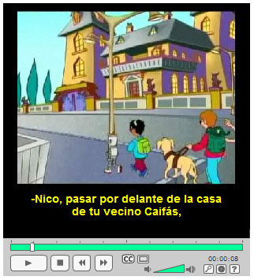
Inserción del vídeo en página web
Su implementación a la web debe ser accesible (XI)
Tipos de implementación accesible.
  DESCARGA PROGRESIVA
    El usuario debe esperar a que se descargue un porcentaje del contenido para comenzar a verlo.
    La implementación no resulta tan sencilla.
    Es la forma más cómoda y sencilla para los usuarios.
Notes:
Título: Inserción del vídeo en página web. Su implementación a la web debe ser accesible (IX)
Contenido:
Tipos de implementación accesible.
DESCARGA PROGRESIVA
El usuario debe esperar a que se descargue un porcentaje del contenido para comenzar a verlo.
La implementación no resulta tan sencilla.
Es la forma más cómoda y sencilla para los usuarios.
En la diapositiva hay una imagen de un pantallazo de reproductor accesible para web

Slide 32
Inserción del vídeo en página web
Control del video debe ser accesible y usable (I)
Barreras con el agente de usuario o reproductor (I)
  El agente de usuarios es el software por el cual se accede al contenido como los navegadores, productos de apoyo y:
    Reproductores (Player) para el contenido audiovisual
  Existen barreras de accesibilidad en el uso del Player
  En HTML 5 no es necesario el player, pero no hay un soporte completo, puede necesitar incluir tecnologías complementarias (por ejemplo para tener un acceso completo por el teclado)
Notes:
Título: Inserción del vídeo en página web. Control al video debe ser accesible y usable (I)
Contenido:
Barreras con el agente de usuario o reproductor (I)
El agente de usuarios es el software por el cual se accede al contenido como los navegadores, productos de apoyo y:
Reproductores (Player) para el contenido audiovisual
Existen barreras de accesibilidad en el uso del Player
En HTML 5 no es necesario el player, pero no hay un soporte completo, puede necesitar incluir tecnologías complementarias (por ejemplo para tener un acceso completo por el teclado)

Slide 33
Inserción del vídeo en página web
Control del video debe ser accesible y usable (II)
Barreras con el reproductor (II):
  No ofrecen una interfaz intuitiva para que el usuario pueda hacerlo funcionar sin necesidad de tener conocimiento previo o pedir ayuda
  No ofrecer soporte a los productos de apoyo (lectores de pantalla, etc.)
    Puede que se ofrezca audiodescripción, pero si el usuario ciego no es capaz de acceder por lector de pantalla...
Notes:
Título: Inserción del vídeo en página web. Control al video debe ser accesible y usable (II)
Contenido:
Barreras con el reproductor (II):
No ofrecen una interfaz intuitiva para que el usuario pueda hacerlo funcionar sin necesidad de tener conocimiento previo o pedir ayuda
No ofrecer soporte a los productos de apoyo (lectores de pantalla, etc.)
Puede que se ofrezca audiodescripción, pero si el usuario ciego no es capaz de acceder por lector de pantalla...

Slide 34
Inserción del vídeo en página web
Control del video debe ser accesible y usable (III)
Barreras con el reproductor (III):
  No ofrecer información sobre qué herramienta software se necesita para la reproducción del contenido de vídeo.
  El usuario no dispone del software necesario para reproducir un vídeo y no sabe cómo instalárselo (diversidad tecnológica en el ámbito multimedia: tipos de reproductores, formatos, codecs, versionado, … ).
Notes:
Título: Inserción del vídeo en página web. Control al video debe ser accesible y usable (III)
Contenido:
Barreras con el reproductor (III):
No ofrecer información sobre qué herramienta software se necesita para la reproducción del contenido de vídeo.
El usuario no dispone del software necesario para reproducir un vídeo y no sabe cómo instalárselo (diversidad tecnológica en el ámbito multimedia: tipos de reproductores, formatos, codecs, versionado, … ).

Slide 35
Inserción del vídeo en página web
Control del video debe ser accesible y usable (IV)
Reproductores accesibles (I)
  El reproductor debe ser capaz de permitir al usuario utilizar todos los elementos de accesibilidad desarrollados: subtitulado, audiodescripción, etc.
  Cumplir los reproductores con las UAAG
    Dar control
    Acceso por teclado
    Etc.
  Ejemplo: http://youtu.be/AVEMx9Hnf70
Notes:
Título: Inserción del vídeo en página web. Control al video debe ser accesible y usable (IV)
Contenido:
Reproductores accesibles (I)
El reproductor debe ser capaz de permitir al usuario utilizar todos los elementos de accesibilidad desarrollados: subtitulado, audiodescripción, etc.
Cumplir los reproductores con las UAAG
Dar control
Acceso por teclado
Etc
Ejemplo: http://youtu.be/AVEMx9Hnf70
En la diapositiva hay una imagen de un interfaz web con reproductor

Slide 36
Inserción del vídeo en página web
Control del video debe ser accesible y usable (V)
Reproductores accesibles (II)
  Requisitos de accesibilidad en reproductores (según UAAG 2.0) ) [María González et al, 2011]
    Proporcionar junto con el vídeo distintas alternativas:
      Subtítulos (subtitulado para sordos).
      Audiodescripción.
      LS, audiodescripción extendida, etc.
    Asegurar acceso completo a todas sus características, además de desde ratón:
      Por teclado, a través de productos de apoyo
    Proporcionar ayuda y documentación sobre las características de accesibilidad del reproductor
    Proporcionar cursor de foco de teclado que indique visualmente qué elemento tiene el foco del teclado
Notes:
Título: Inserción del vídeo en página web. Control al video debe ser accesible y usable (V)
Contenido:
Reproductores accesibles (II)
Requisitos de accesibilidad en reproductores (según UAAG 2.0) ) [María González et al, 2011]
Proporcionar junto con el vídeo distintas alternativas:
Subtítulos (subtitulado para sordos).
Audiodescripción.
LS, audiodescripción extendida, etc.
Asegurar acceso completo a todas sus características, además de desde ratón:
Por teclado, a través de productos de apoyo
Proporcionar ayuda y documentación sobre las características de accesibilidad del reproductor
Proporcionar cursor de foco de teclado que indique visualmente qué elemento tiene el foco del teclado

Slide 37
Inserción del vídeo en página web
Control del video debe ser accesible y usable (VI)
Reproductores accesibles (III)
  Incrustados en una página web
    Interacción más sencilla (no hay que abrir otra aplicación)
  Software independiente.
    Más opciones de control, más accesibles que las versiones incrustadas, pero el uso es menos intuitivo
Notes:
Título: Inserción del vídeo en página web. Control al video debe ser accesible y usable (VI)
Contenido:
Reproductores accesibles (III)
Incrustados en una página web
Interacción más sencilla (no hay que abrir otra aplicación)
Software independiente.
Más opciones de control, más accesibles que las versiones incrustadas, pero el uso es menos intuitivo

Slide 38

Inserción del vídeo en página web
Control del video debe ser accesible y usable (VII)
Reproductores accesibles (IV)
  Incrustados en una página web
  Reproductores con tecnología html5 complementado con otras tecnologías o flash
  Excelente sistema de compresión, instalado en la mayoría de los navegadores
  Incluyen requisitos de accesibilidad, pero no suficientes [Lourdes Moreno, 2011].
Notes:
Título: Inserción del vídeo en página web. Control al video debe ser accesible y usable (VII)
Contenido:
Reproductores accesibles (IV)
Incrustados en una página web
Reproductores con tecnología html5 complementado con otras tecnologías o flash
Excelente sistema de compresión, instalado en la mayoría de los navegadores
Incluyen requisitos de accesibilidad, pero no suficientes [Lourdes Moreno, 2011].
En la diapositiva se incluye la imagen del logo de Youtube.

Slide 39



Inserción del vídeo en página web
Control del video debe ser accesible y usable (VIII)
Reproductores accesibles (V)
  Software independiente.
    Ofrecen subtítulos: RealPlayer , Windows Media Player, QuickTime e iTunes.
    Audiodescripción
Notes:
Título: Inserción del vídeo en página web. Control al video debe ser accesible y usable (VIII)
Contenido:
Reproductores accesibles (V)
Software independiente.
Ofrecen subtítulos: RealPlayer , Windows Media Player, QuickTime e iTunes.
Audiodescripción
En la diapositiva se incluye la imagen los logos de RealPlayer, Windows Medial Player, QuickTimes e iTunes.

Slide 40
Inserción del vídeo en página web
Control del video debe ser accesible y usable (IX)
[Lourdes Moreno et al, 2011]
Notes:
Título: Inserción del vídeo en página web. Control al video debe ser accesible y usable (IX)
Contenido:
Interface del player accesible indicando los distintos botones o controles necesarios Lourdes Moreno et al, 2011]

Slide 41
Inserción del vídeo en página web
Control al video debe ser accesible y usable (X)
Soluciones de reproductores con criterios de accesibilidad incluidos ((HTML5, Flash, tecnologías complementarias como javascript, frameworks de desarrollo …) (I)
Más Información: http://www.iheni.com/accessible-media-player-resources
  JW Player Controls
  CCPlayers
  Acorn Media Player
  AlphaGov Accessible Media Player
  AMI Player
  Able player
BBC Standard Media Player
Nomensa’s accessible video player
OZPlayer
Accessible HTML5 Video Player
Vimeo.js
Notes:
Título: Inserción del vídeo en página web. Control al video debe ser accesible y usable (X)
Contenido:
Soluciones de reproductores con criterios de accesibilidad incluidos ((HTML5, Flash, tecnologías complementarias como Javascript, frameworks de desarrollo …) (I)
JW Player Controls
CCPlayers
Acorn Media Player
AlphaGov Accessible Media Player
AMI Player
AVE player
BBC Standard Media Player
Nomensa’s accessible video player
OZPlayer
Accessible HTML5 Video Player Vimeo.js
Más Información: http://www.iheni.com/accessible-media-player-resources/

Slide 42
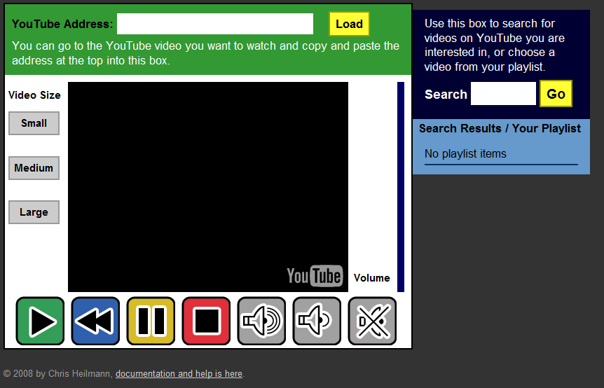

Inserción del vídeo en página web
Control del video debe ser accesible y usable (XI)
Soluciones de reproductores con criterios de accesibilidad incluidos (II)
  Player You Tube
  Tecnologias complementarias a YouTube:
    APIs: el API de “Captioning YouTube and Providing Accessible Controls”
    “Accessible Easy YouTube Player”
    “Accessible YouTube player controls”.
    Muchas soluciones (comunidad de desarrollo activa)
Notes:
Título: Inserción del vídeo en página web. Control al video debe ser accesible y usable (XI)
Contenido:
Soluciones de reproductores con criterios de accesibilidad incluidos (II)
Player You Tube
Tecnologias complementarias a YouTube:
APIs: el API de “Captioning YouTube and Providing Accessible Controls”
“Accessible Easy YouTube Player”
“Accessible YouTube player controls”.
Muchas soluciones (comunidad de desarrollo activa)
Imagen en la diapositiva se incluyen la imagen del logo de Youtube
Imagen de la interfaz de Accessible Easy YouTube Player.

Slide 43
Referencias (I)
[Lourdes Moreno. Evitando las Barreras de Accesibilidad en la Sociedad de la Información. OCW. UC3M. 2014. http://ocw.uc3m.es/
[Lourdes Moreno et al., 2008] Accesibilidad a los contenidos audiovisuales en la Web: Una panorámica sobre legislación, tecnologías y estándares (WCAG 1.0 y WCAG 2.0). Real Patronato sobre Discapacidad. Noviembre 2008. ISBN 978-84-691-7754-9 http://www.cesya.es/files/documentos/accesibilidad_contenidos.pdf
Notes:
Título: Referencias (I)
Contenido
Lourdes Moreno. Evitando las Barreras de Accesibilidad en la Sociedad de la Información. OCW. UC3M. 2014. http://ocw.uc3m.es/
[Lourdes Moreno et al., 2008] Accesibilidad a los contenidos audiovisuales en la Web: Una panorámica sobre legislación, tecnologías y estándares (WCAG 1.0 y WCAG 2.0). Real Patronato sobre Discapacidad. Noviembre 2008. ISBN 978-84-691-7754-9 http://www.cesya.es/files/documentos/accesibilidad_contenidos.pdf

Slide 44
Referencias (II)
[María Gonzalez et al., 2011] María González-García, Lourdes Moreno, Paloma Martínez, Ana Iglesias, (2011). Requisitos de accesibilidad web en los reproductores multimedia, Interacción 2011. XII Congreso de Interacción Persona-Ordenador, Lisboa, Portugal, September, 2011 http://sphynx.uc3m.es/~lmoreno/RequisitosAccesibilidadWebReproductoresMultimediaCongresoInteraccion2011.pdf
[Olga Carreras, 2012] Tabla resumen de los requisitos de accesibilidad para los medios tempodependientes según las WCAG 2.0. Blog de Olga Carreras, http://olgacarreras.blogspot.com.es/2012/08/tabla-resumen-de-los-requisitos-de.html
Notes:
Título: Referencias (II)
Contenido
[María Gonzalez et al., 2011] María González-García, Lourdes Moreno, Paloma Martínez, Ana Iglesias, (2011). Requisitos de accesibilidad web en los reproductores multimedia, Interacción 2011. XII Congreso de Interacción Persona-Ordenador, Lisboa, Portugal, September, 2011 http://sphynx.uc3m.es/~lmoreno/RequisitosAccesibilidadWebReproductoresMultimediaCongresoInteraccion2011.pdf
[Olga Carreras, 2012] Tabla resumen de los requisitos de accesibilidad para los medios tempodependientes según las WCAG 2.0. Blog de Olga Carreras, http://olgacarreras.blogspot.com.es/2012/08/tabla-resumen-de-los-requisitos-de.html

Slide 45
Referencias (III)
[W3C, 2011] W3C, Web Accessibility Initiative (WAI), http://www.w3.org/WAI/
[W3C, 2008] W3C, WAI, Web Content Accessibility Guidelines (WCAG) 2.0, W3C Recommendation 11 December 2008, http://www.w3.org/TR/WCAG/
[W3C, 2011 b] W3C, WAI, User Agent Accessibility Guidelines (UAAG) 2.0, W3C Working Draft 4 October 2012, http://www.w3.org/TR/UAAG20/
[W3C, 2014 a] Media Accessibility User Requirements. W3C Editor's Draft 28 May 2014 http://www.w3.org/WAI/PF/media-a11y-reqs/
Notes:
Título: Referencias (III)
Contenido
[W3C, 2011] W3C, Web Accessibility Initiative (WAI), http://www.w3.org/WAI/
[W3C, 2008] W3C, WAI, Web Content Accessibility Guidelines (WCAG) 2.0, W3C Recommendation 11 December 2008, http://www.w3.org/TR/WCAG/
[W3C, 2011 b] W3C, WAI, User Agent Accessibility Guidelines (UAAG) 2.0, W3C Working Draft 4 October 2012, http://www.w3.org/TR/UAAG20/
[W3C, 2014 a] Media Accessibility User Requirements. W3C Editor's Draft 28 May 2014 http://www.w3.org/WAI/PF/media-a11y-reqs/

Slide 46
Referencias (IV)
Herramientas
  AEGISub: www.aegisub.org
  Subtitle Workshop: www.urusoft.net
  MAGpie: ncam.wgbh.org/invent_build/web_multimedia/tools-guidelines/magpie
  Hi – Caption Studio: soap.stanford.edu/show.php?contentid=69
  Adobe Premiere: www.adobe.com/products/premiere
Notes:
Título: Referencias (III)
Contenido
Herramientas
AEGISub: www.aegisub.org
Subtitle Workshop: www.urusoft.net
MAGpie: ncam.wgbh.org/invent_build/web_multimedia/tools-guidelines/magpie
Hi – Caption Studio: soap.stanford.edu/show.php?contentid=69
Adobe Premiere: www.adobe.com/products/premiere

Slide 47
Referencias (V)
Tecnologías
  SMIL: www.w3.org/AudioVideo
  SAMI: msdn.microsoft.com/en-us/library/ms971327.aspx
  Timed Text (TT) Authoring Format 1.0 (W3C): www.w3.org/AudioVideo/TT
  Timed Text (TT) Authoring Format 1.0 (W3C): www.w3.org/AudioVideo/TT
  WebVTT format: http://dev.w3.org/html5/webvtt/
  [html5accessibility] Draft November 11, 2014, http://html5accessibility.com/
  [W3C, 2014 b] W3C, HTML5. A vocabulary and associated APIs for HTML and XHTML, W3C Recommendation 28 October 2014. http://www.w3.org/TR/html5/
Notes:
Título: Referencias (V)
Contenido
Tecnologías
SMIL: www.w3.org/AudioVideo
SAMI: msdn.microsoft.com/en-us/library/ms971327.aspx
Timed Text (TT) Authoring Format 1.0 (W3C): www.w3.org/AudioVideo/TT
Timed Text (TT) Authoring Format 1.0 (W3C): www.w3.org/AudioVideo/TT
WebVTT format: http://dev.w3.org/html5/webvtt/
[html5accessibility] Draft November 11, 2014, http://html5accessibility.com/
[W3C, 2014 b] W3C, HTML5. A vocabulary and associated APIs for HTML and XHTML, W3C Recommendation 28 October 2014. http://www.w3.org/TR/html5/

Slide 48
Referencias (VI)
Reproductores (players)
  Able Player, http://terrillthompson.com/ableplayer/index.html
  Accessible HTML5 Video Player, https://www.paypal-engineering.com/2014/09/05/introducing-an-accessible-html5-video-player/
  AMI players, http://www.ami.ca/about/press/Pages/October-2014-2.aspx
  JW Player Controls, http://wac.osu.edu/examples/jwpc/
  Nomensa’s accessible video player , https://github.com/nomensa/Accessible-Media-Player
  Standard Media Player (SMP) is at the centre of BBC online, BBC iPlayer , http://www.bbc.co.uk/blogs/internet/posts/Standard-Media-Player-accessibility
Notes:
Título: Referencias (VI)
Contenido
Reproductores (players):
Able Player, http://terrillthompson.com/ableplayer/index.html
Accessible HTML5 Video Player, https://www.paypal-engineering.com/2014/09/05/introducing-an-accessible-html5-video-player/
AMI players, http://www.ami.ca/about/press/Pages/October-2014-2.aspx
JW Player Controls, http://wac.osu.edu/examples/jwpc/
Nomensa’s accessible video player , https://github.com/nomensa/Accessible-Media-Player
Standard Media Player (SMP) is at the centre of BBC online, BBC iPlayer , http://www.bbc.co.uk/blogs/internet/posts/Standard-Media-Player-accessibility

Slide 49
Referencias (VII)
Reproductores (players)
  OZ Player:
    http://www.accessibilityoz.com/ozplayer/
  Vimeo:
    https://vimeo.com/
    http://www.webaxe.org/vimeo-updates-video-player-including-accessibility/
  ccPlayer:
    http://ncam.wgbh.org/invent_build/web_multimedia/tools-guidelines/ccplayer
Notes:
Título: Referencias (VII)
Contenido
Reproductores (players)
OZ Player:
http://www.accessibilityoz.com/ozplayer/
Vimeo:
https://vimeo.com/
http://www.webaxe.org/vimeo-updates-video-player-including-accessibility/
ccPlayer:
http://ncam.wgbh.org/invent_build/web_multimedia/tools-guidelines/ccplayer

Slide 50
Tema 4: Accesibilidad a los contenidos multimedia – Fin de presentación
Lourdes Moreno, Paloma Martínez
Universidad Carlos III de Madrid
{lmoreno,pmf}@inf.uc3m.es
Asignatura Humanidades:
“Evitando la barreras de accesibilidad en la Sociedad de la Información”
OpenCourseWare de la Universidad Carlos III de Madrid
Notes:
TEMA 3: ACCESIBILIDAD A LOS SITIOS WEB – Fin de presentación
Lourdes Moreno, Paloma Martínez
Universidad Carlos III de Madrid
{lmoreno,pmf}@inf.uc3m.es
Asignatura Humanidades
“Evitando la barreras de accesibilidad en la Sociedad de la Información”
OpenCourseWare de la Universidad Carlos III de Madrid
Fin de la presentación

